Slide 1
MONOSAKARIDA
Oleh:
Muhamad Haris Hidayat
2114051010

Slide 2
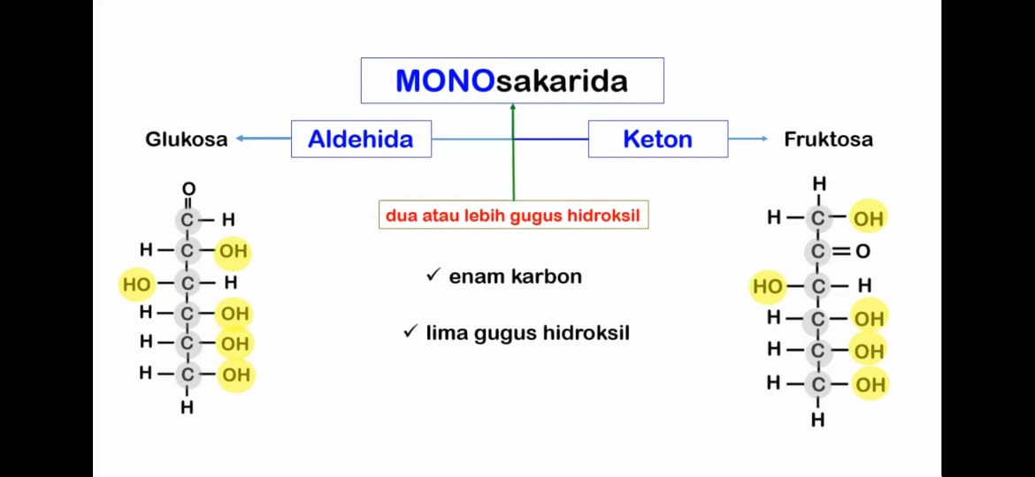
Monosakarida merupakan unit karbohidrat terkecil. Mono yang berarti satu dan sakarida yang berarti gula. Gula ini struktur molekul kimianya tersusun atas satu gugus aldehid atau satu gugus keton yang pada rantainya terikat dua atau lebih molekul hidroksil. Pada glukosa ada gugus aldehid, sedangkan pada fruktosa ada gugus keton. Kedua molekul ini memiliki 6 atom karbon dan terikat 5 atom hidroksil.

Slide 3
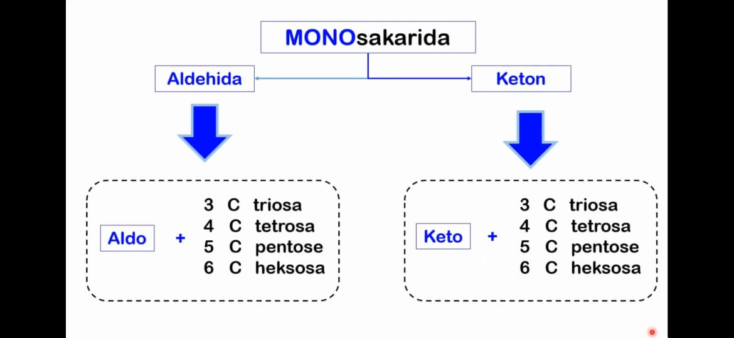
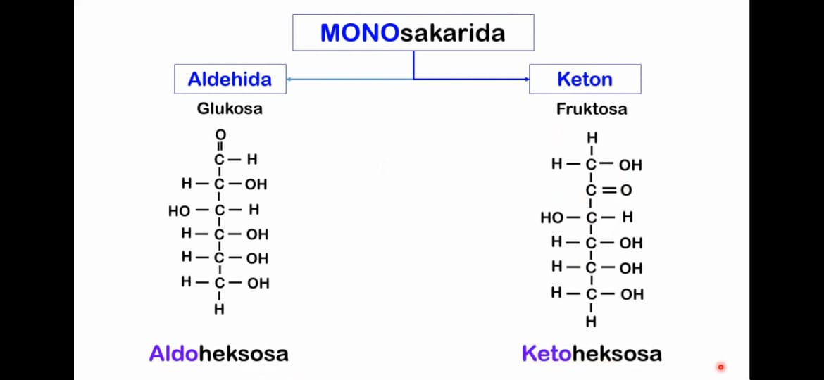
PEMBERIAN NAMA MONOSAKARIDA
CONTOH 1 :

Slide 4
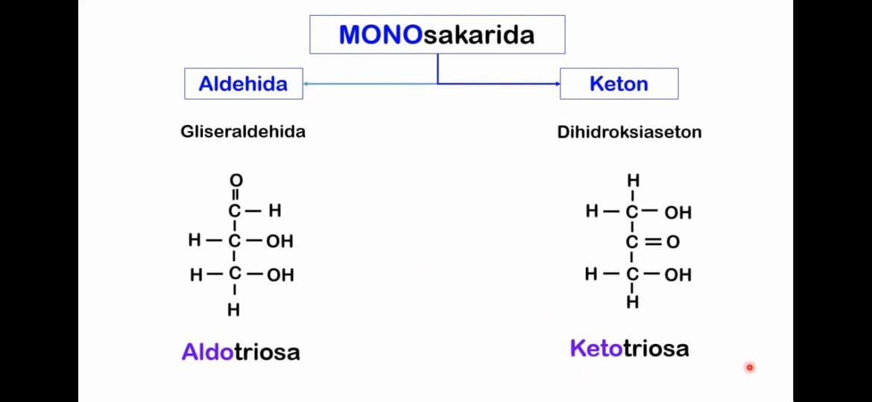
CONTOH 2:
PUSAT ASIMETRIK MONOSAKARIDA
Monosakarida memiliki atom karbon yang mengikat 4 gugus yang berbeda pada ke-4 tangannya, atom karbon seperti ini dinamakan atom karbon asimetrik atau atom karbon kira.

Slide 5
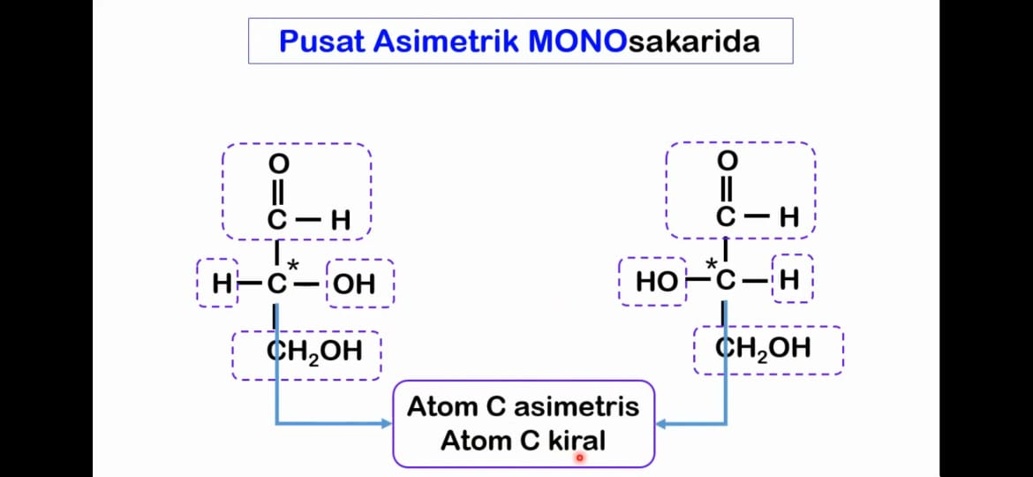
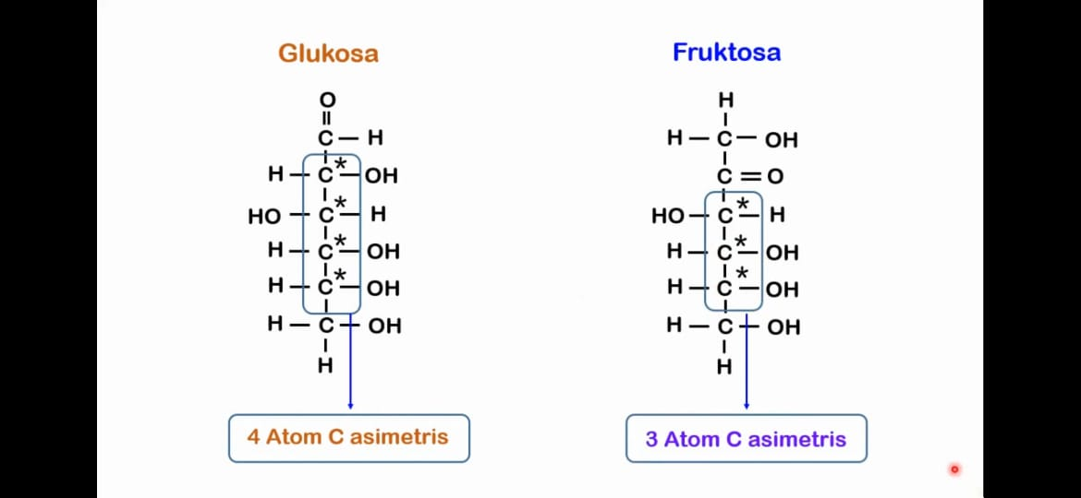
Beda gambar ini hanya posisi OH yang ada di sebelah kanan dan kiri keduanya disebut sebagai isomer geometri.
Contoh lain :

Slide 6
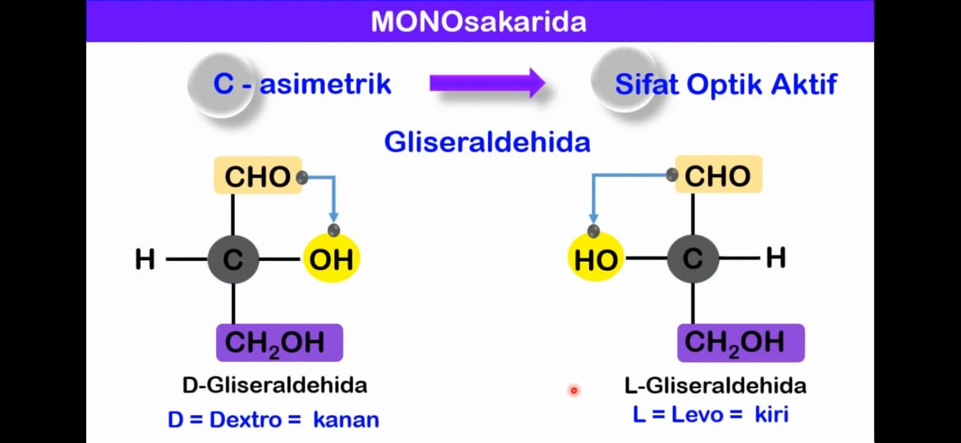
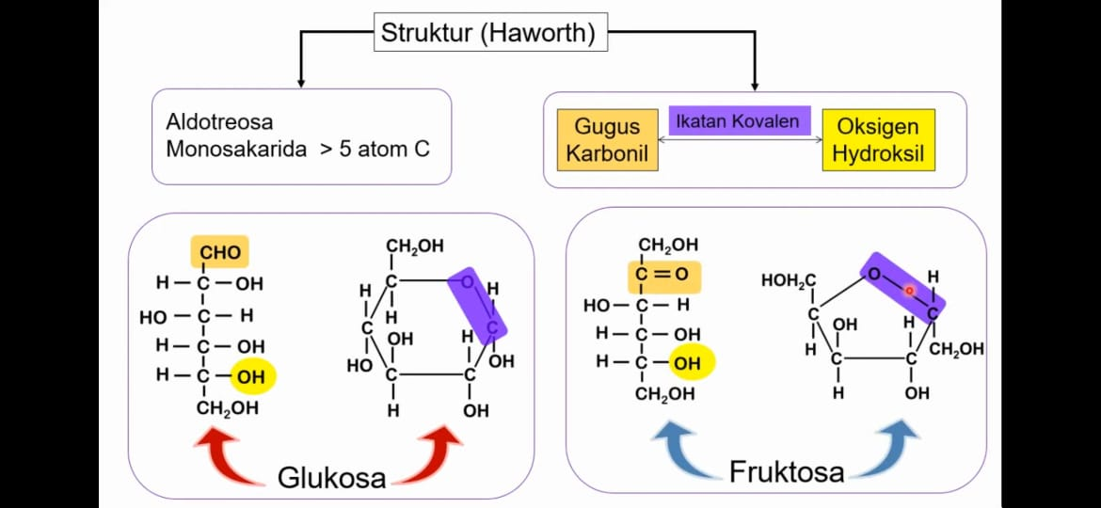
STRUKTUR (HAWORTH)

Slide 7
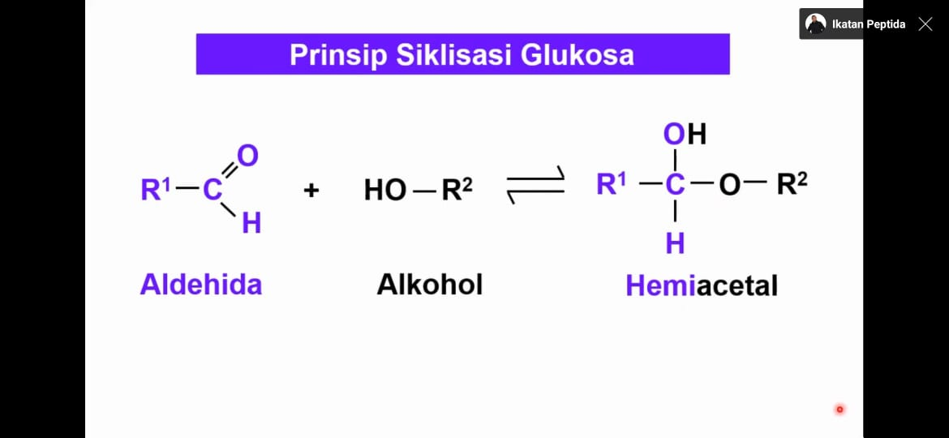
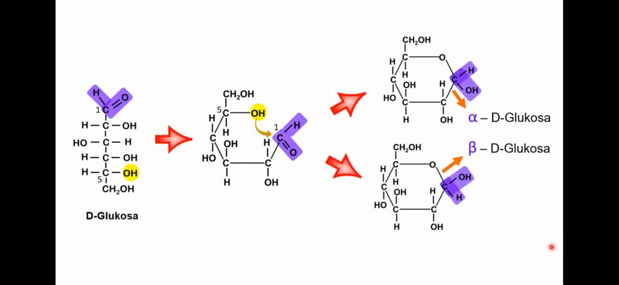
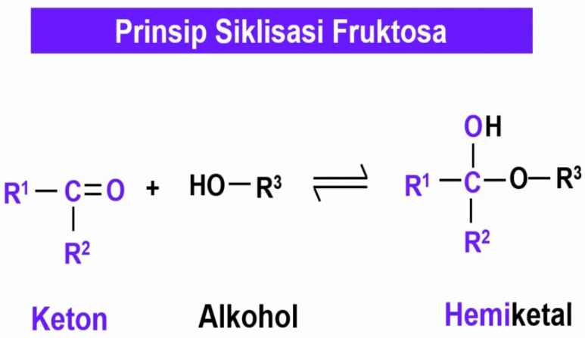
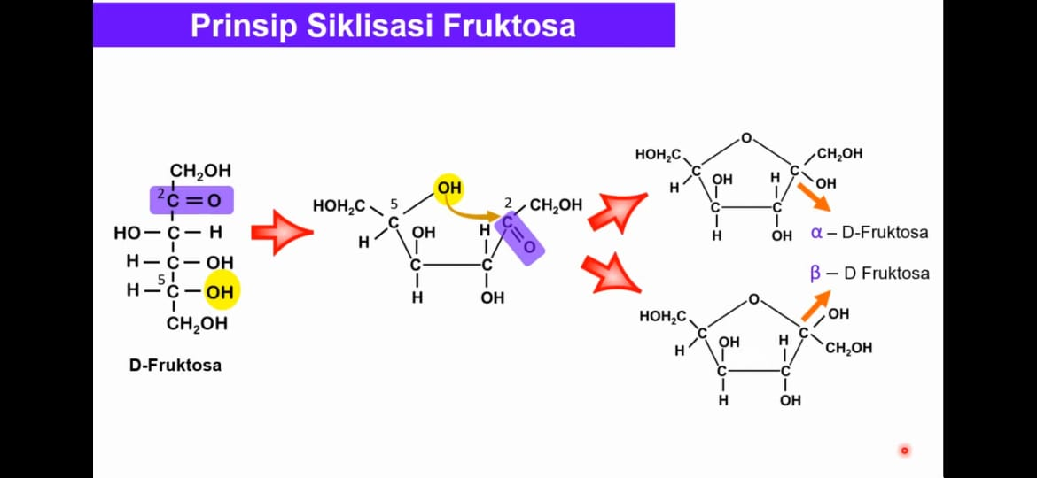
PRINSIP SIKLISASI GLUKOSA DAN FRUKTOSA

